Slide 1
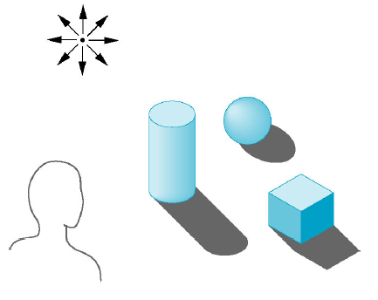
阴影的概念
1
阴影是由于物体截断了光线而产生的，所以如果光源位于物体一侧的话，阴影总是位于物体的另一侧，也就是与光源相反的一侧。
从理论上来说，从视点以及从光源看过去都是可见的面不会落在阴影中，只有那些从视点看过去是可见的，而从光源看过去是不可见的面，肯定落在阴影之内。

Slide 2
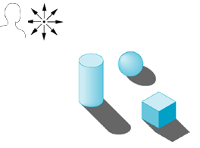
阴影的计算算法
2
基本思想：将视点移到光源位置
用多边形区域排序消隐算法将多边形分成两大类：
向光多边形和背光多边形。
向光多边形是指那些从光源看过去是可见的多边形；
背光多边形是指那些从光源看过去是可见的多边形，包括被其它面遮挡了的多边形和反向面多边形。
向光多边形不在阴影区内，背光多边形在阴影区内。

Slide 3
阴影的计算算法
2
基本思想：将视点移到原来的观察位置
对向光多边形和背光多边形进行消隐，选用一种光照模型计算多边形的亮度，就可得到有阴影效果的图形。
若选用之前的Phong模型：
对于背光多边形，由于不能得到光源的直接照射，只有环境光对其光强有贡献，因此关闭漫反射和镜面反射；
对于向光多边形，正常进行光照计算。

Slide 4
阴影的计算算法
2
主流算法
Shadow Mapping：一个物体之所以会处在阴影当中，是由于在它和光源之间存在着遮蔽物，或者说遮蔽物离光源的距离比物体要近。
Shadow Volumn：根据光源和遮蔽物的位置关系计算出场景中会产生阴影的区域，然后对所有物体进行检测，以确定其会不会受阴影的影响。

Slide 5
阴影的计算算法
2
Shadow map
主流算法
d
Shadow Mapping：
Step 1: 以光源为视点，或者说在光源坐标系下面对整个场景进行渲染，目的是要得到一副所有物体相对于光源的 depth map （也就是我们所说的shadow map），也就是这副图像中每个象素的值代表着场景里面离光源最近的 fragment 的深度值。
由于这个部分我们感兴趣的只是象素的深度值，所以可以把所有的光照计算关掉。
光源light
和光源的距离
Shadow map
d
光源最近的
fragment

Slide 6

阴影的计算算法
2
主流算法
Shadow Mapping：
Step 2 : 将视点恢复到原来的正常位置，渲染整个场景，对每个象素计算它和光源的距离，然后将这个值和 depth map（shadow map）中相应的值比较，以确定这个象素点是否处在阴影当中。然后根据比较的结果，对 shadowed fragment（有阴影的片元） 和 lighted fragment （有光照的片元）分别进行不同的光照计算，这样就可以得到阴影的效果了。
光源light
Shadow map
a
b
V_{a}
V_{b}

Slide 7
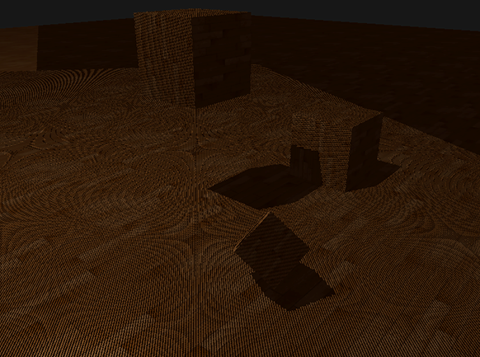
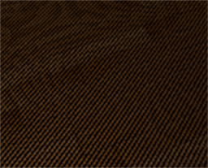
阴影的计算算法
2
主流算法
Shadow Mapping：
存在的问题：阴影失真
放大

Slide 8
阴影的计算算法
2
主流算法
Shadow Mapping：
阴影失真原因分析
Shadow map
深度值
lighted fragment
shadowed fragment
a
b

Slide 9
阴影的计算算法
2
主流算法
Shadow Mapping：
阴影失真的修正：阴影偏移
我们可以用一个叫做阴影偏移（shadow bias）的技巧来解决这个问题，我们简单的对表面的应用一个偏移量bias ，这样片元就不会被错误地认为在表面之下了。
shadow bias

